Slide 1
UCHO II Otorinolaryngologie Magisterský studijní program VL a ZL LF MU
Klinika otorinolaryngologie a chirurgie hlavy a krku
Fakultní nemocnice u sv. Anny a LF MU v Brně
Přednosta: Doc. MUDr. Gál Břetislav, Ph.D.
Pekařská 53, Brno , 656 91

Slide 2
UCHO II
7. Nádory ucha
- benigní a maligní nádory zevního ucha
- nádory středouší (tympanojugulární paragangliom)
- Neurinom nervi statoacustici
13. Sanační a rekonstrukční operace prováděné při chronickém zánětu středoušním a jeho následcích
15. Traumatologie středního a vnitřního ucha
- přímé poranění bubínku a středouší
- fraktury spánkové kosti
- kontuze labyrintu
- akustické trauma, barotrauma
- nedoslýchavost z přetížení hlukem
16. Percepční porucha sluchu a rovnováhy
- Morbus Ménièri
- infekční poruchy sluchu a rovnováhy
(labyrintitis, neuronitis vestibularis, Herpes zoster oticus)
- toxické poruchy kochleovestibul. systému (ototoxicita)
- idiopatická SSNHL
17. Rehabilitace sluchu
- sluchadly
- implantáty pro přímé kostní vedení
- kochleární implantace

Slide 3
UCHO II Benigní a maligní nádory zevního ucha
Benigní nádory zevního ucha (boltec, zvukovod)
Široké spektrum útvarů různé histologické stavby
Boltec
veruky, kožní névy, solární keratóza, cornu cutaneum, aterom, hemangiom, lymfangiom
Zevní zvukovod
Exostozy (u plavců) , osteom
Symptomy
Pomalu rostoucí, nebolestivé útvary (při inflamaci bolestivost – aterom), převodní nedoslýchavost (při obstrukci lumen zvukovodu)
Diagnostika
ORL vyšetření
Vyšetření boltce a periaurikulární krajiny pohledem a pohmatem
Otomikroskopické vyšetření
u kožních lézí spolupráce s dermatologem
definitivní diagnóza často až z histologického vyšetření excidovaného útvaru
Léčba
většinou chirurgická

Slide 4
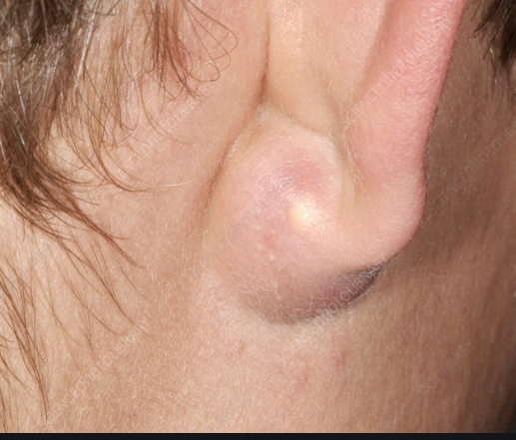
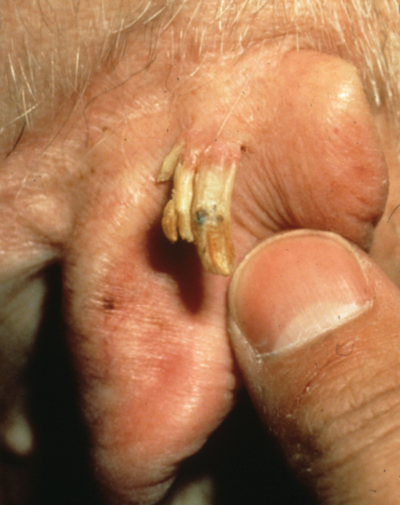
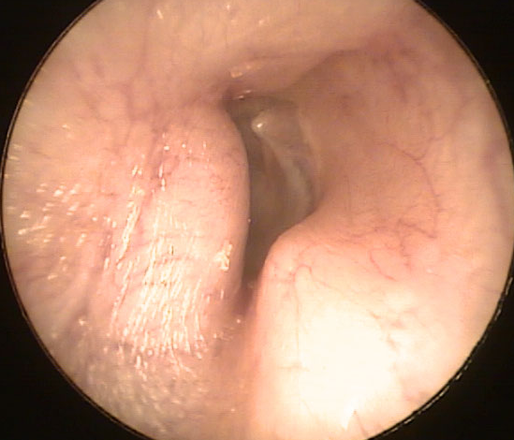
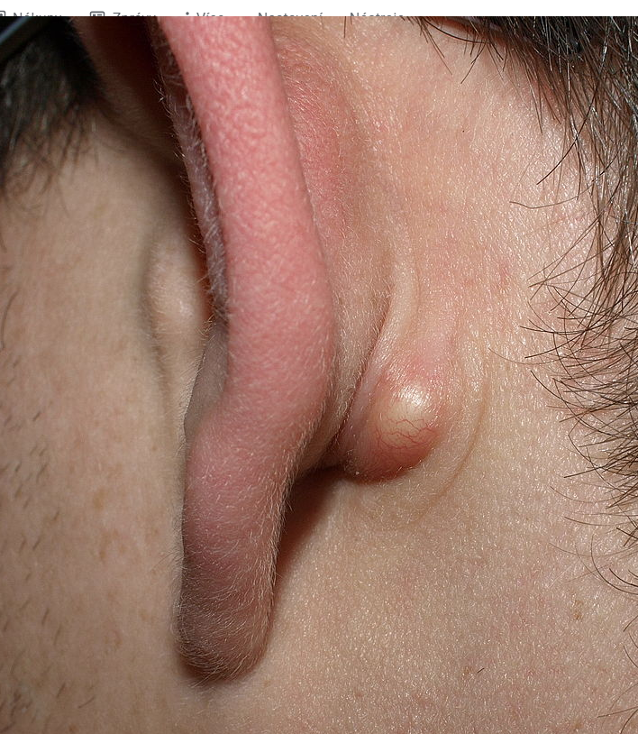
UCHO II Benigní a maligní nádory zevního ucha
Obr.: 1 – cornu cutaneum, obr.2,3 – aterom, 4 – exostozy zvukovodu
Zdroj Obr.: Usatine P., The Color Atlas of Family Medicine, www.sciencephoto.com/media, www.entusa.com, 1.4.2020, upraveno

Slide 5
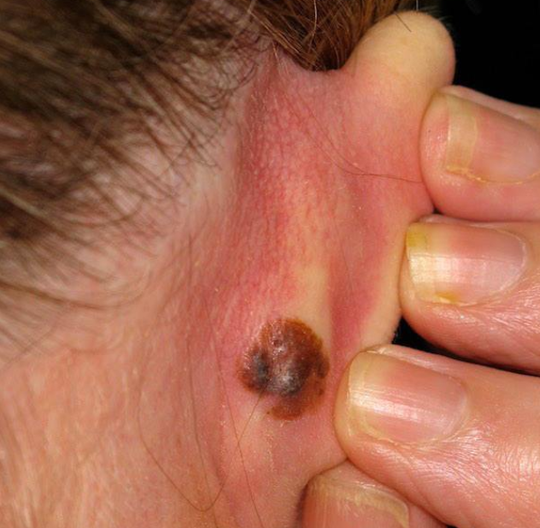
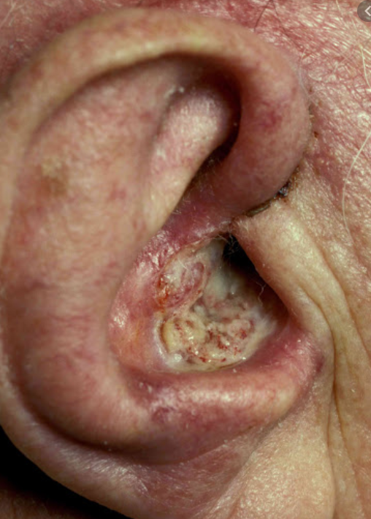
UCHO II Benigní a maligní nádory zevního ucha
Maligní nádory zevní ucha
Bazocelulární karcinom (bazaliom)
Dlaždicobuněčný karcinom
Maligní melanom
Symptomy
Rychle rostoucí exofyt nebo ulcerativní proces , většinou intermitentě krvácející, s destrukcí chrupavky či spánkové kosti, event. s nedoslýchavostí
Basaliom – lokálně destruktivní proces, nemetastazuje
Spinaliom – metastazuje lymfogenně , zakládá krční metastázy
Melanom – šíření hematogenní i lymfogenní, rychle zakládá vzdálené metastázy
Diagnostika
ORL vyšetření
Histologická verifikace – probatorní excize
Melanom - spolupráce s dermatologem (provedení dermatoskopie)
Obr.1 – melanom retroaurik.krajiny, obr.2 – spinaliom zvukovodu, Zdroj obr.: www.melanoma.org.au, www.entusa.com

Slide 6
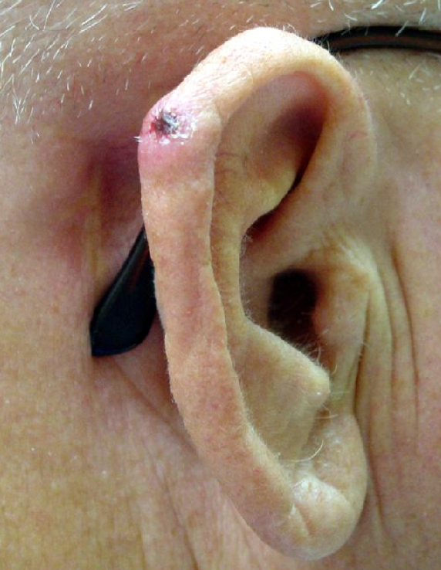
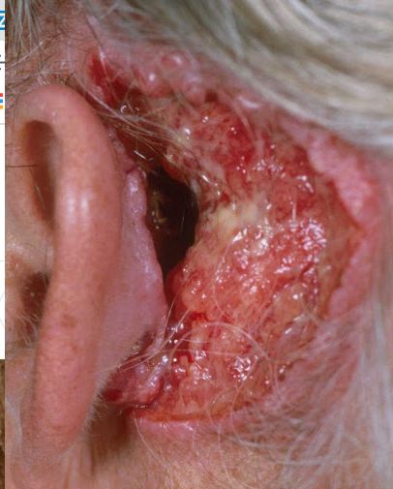
UCHO II Benigní a maligní nádory zevního ucha
Maligní nádory zevní ucha
Léčba
Chirurgická:
resekce nádoru s dostatečným bezpečnostním lemem s primární suturou
u rozsáhlých tumorů spolupráce s plastickým chirurgem - lalokové plastiky
plastiky posunem, volný lalok na cévní stopce apod.
bloková krční disekce – dle typu nádoru a uzlinového nálezu na CT a při klinickém vyšetření
Konzervativní
Radioterapie
Kurativní RT
Inoperabilní tumor
Adjuvantní režim
U pozitivních resekčních okrajů
chemoterapie, biologická léčba
Paliace při diseminaci
Obr, 1, 2 - basaliom helixu boltce a retroaurikulární krajiny, Zdroj obr.: www.pinna.hawkelibrary.com

Slide 7
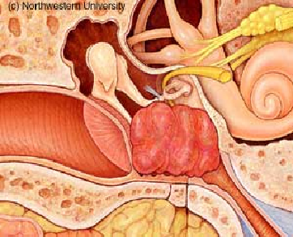
UCHO II Nádory středouší (tympanojugulární paragangliom)
Definice
Synonyma: paragangliom, chemodektom, glomus tumor
Nádory vycházející z buněk neuroendokrinního systému APUD (amine precursor uptake and decarboxylation systém)
V oblasti hlavy a krku - 3% všech paragangliomů
nejčastěji jsou v oblasti spánkové kosti – tympanojugulární paragangliom
V oblasti hlavy a krku nebývají hormonálně aktivní
Benigní, pomalu rostoucí nádor (Maligní zvrat vzácně - 2-4%)
Obr. tympanojugulární paragangliom
Zdroj obr.: www.dizziness-and-balance.

Slide 8
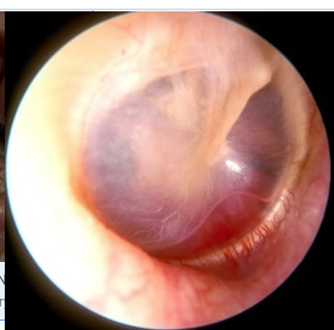
UCHO II Nádory středouší (tympanojugulární paragangliom)
Symptomy
tlak ve středouší
pulzatorický tinnitus
Převodní nedoslýchavost
při postižení vnitřního ucha percepční nedoslýchavost a event. závratě
Diagnostika
otomikroskopie
nafialovělá pulsující masa za dolními kvadranty bubínku
CT, MR, angiografie
Léčba
chirurgická
Malé, operabilní tumory
Konzervativní (sledování) , event. RT
u velkých nádorů
Obr. otoskopický nálezu paragangliomu
Zdroj obr.: www. hearinghealthmatters.org,

Slide 9
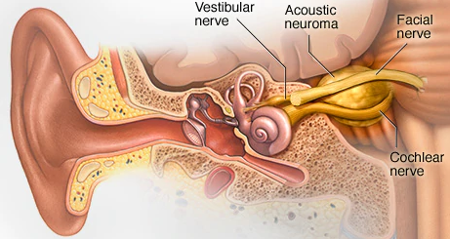
UCHO II vestibulární schwannom
Definice
Synonymum - neurinom akustiku (neurinom nervi statoacustici) - obsolentní
Nádor ze Schwannových buněk vestibulární porce n.VIII v oblasti vnitřního zvukovodu
Rychlost růstu
Neroustoucí /velmi pomalu rostoucí
pod 0,1 cm/ rok
Pomalu rostoucí
Pod 1 cm / rok
Rychle rostoucí
Nad 1 cm/ rok
Naprostá většina spadá do 1 a 2 skupiny,
rychlá progrese je vzácná
Incidence
0.8-2.3/100 000 obyvatel / rok
Převažuj postižení žen ve všech věkových skupinách ( hlavně kolem 50 roku věku)
Až 5% tumorů má hereditární původ (v rámci neurofibromatózy 2.typu)
Tvoří 10% intrakraniálních tumorů
Obr. vestibulární schwannom,
Zdroj obr: www.mayoclinic.org/acoustic-neuroma

Slide 10
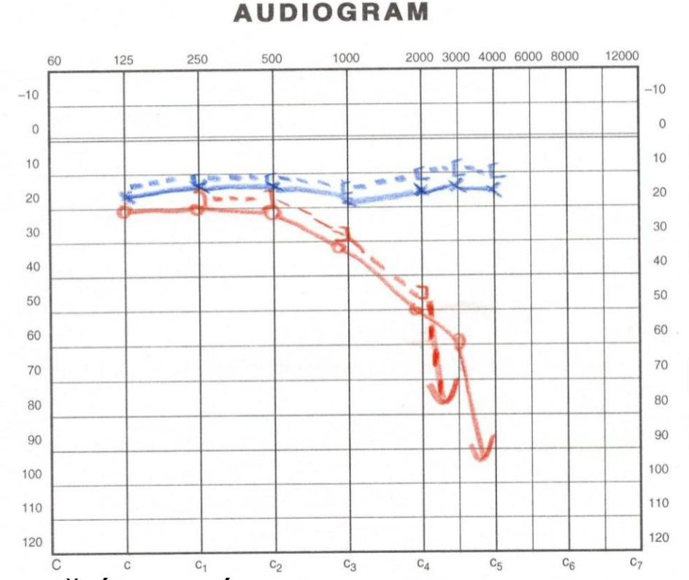
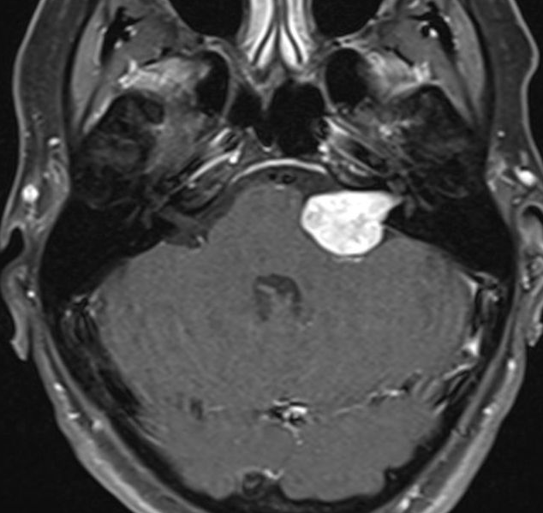
UCHO II vestibulární schwannom
Symptomy
jednostranná nedoslýchavost
tinnitus
závrať (cca v 10 %)
postižení hlavových nervů ( n. VII )
Bolest hlavy v retroaurikulární a okcipitální oblasti (50%)
Diagnostika
Normální otoskopický nález
Audiometrie
Jednostranná percepční basokochlární nedoslýchavost
= pokles ve vysokých frekvencích
BERA
Známky retrokochleární léze
MRI
Obr. nahoře: jednostraná percepční nedoslýchavost, zdraj: archiv KOCHHK FNUSA
dole: MR s nálezem vestibulárního schwannomu vlevo, www.dizziness-and-balance.com,

Slide 11
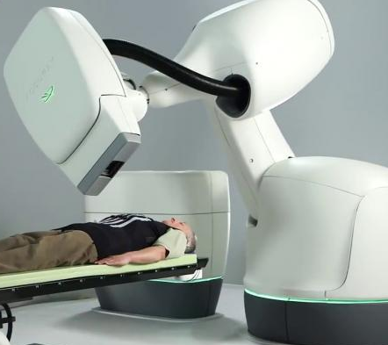
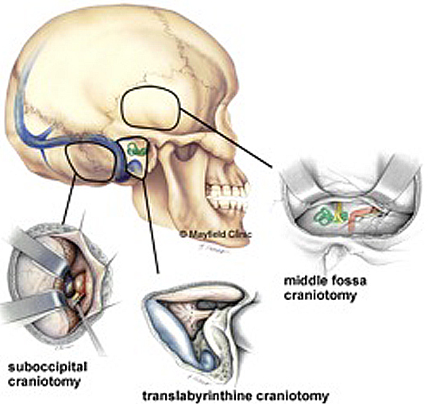
UCHO II vestibulární schwannom
Léčba
Observace
ve většině případů pomalý růst, nebo může přestat růst úplně
malé nádory, dobrý sluch, nebo jediné slyšící ucho
Stereotaktická chirurgie
Leksellův gamma nůž, Cyber knife
Mikrochirurgie
„zlatý standard“
kraniotomie - tři přístupy:
retrosigmoidní
subtemporální (middle fossa approach)
translabyrintální
Obr. 1. CyberKnife, obr. 2. transkraniální přístupy
Zdroj obr.: www.itnonline.com/content/stanford-university-medical-center-acquire-second-accuray-cyberknife-m6-systém
www.anaa.org.au/acoustic-neuroma-treatment

Slide 12
UCHO II
7. Nádory ucha
- benigní a maligní nádory zevního ucha
- nádory středouší (tympanojugulární paragangliom)
- Neurinom nervi statoacustici
13. Sanační a rekonstrukční operace prováděné při chronickém zánětu středoušním a jeho následcích
15. Traumatologie středního a vnitřního ucha
- přímé poranění bubínku a středouší
- fraktury spánkové kosti
- kontuze labyrintu
- akustické trauma, barotrauma
- nedoslýchavost z přetížení hlukem
16. Percepční porucha sluchu a rovnováhy
- Morbus Ménièri
- infekční poruchy sluchu a rovnováhy
(labyrintitis, neuronitis vestibularis, Herpes zoster oticus)
- toxické poruchy kochleovestibul. systému (ototoxicita)
- idiopatická SSNHL
17. Rehabilitace sluchu
- sluchadly
- implantáty pro přímé kostní vedení
- kochleární implantace

Slide 13
UCHO II Sanační a rekonstrukční operace
Sanační operace
cílem je odstranit ložisko infekce (akutní / chronické) v oblasti spánkové kosti, které potenciálně může způsobit život ohrožující nitrolební komplikaci
Rekonstrukční operace
cílem je obnovit sluchovou funkci
Myringoplastika
rekonstrukce bubínku
Osikuloplastika
rekonstrukce řetězce kůstek
Sanačně – rekonstrukční operace
nejčastěji
v rámci jednoho chirurgického zákroku je sanován zánět a provedena rekonstrukční operace

Slide 14
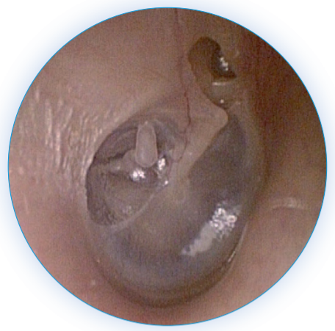
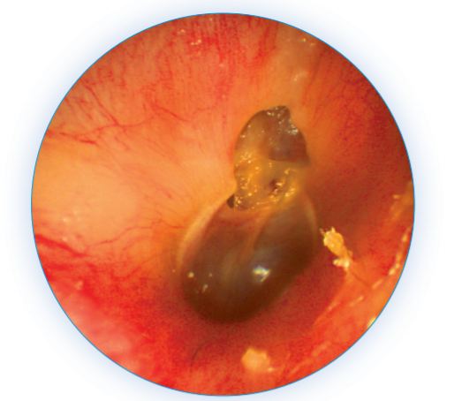
UCHO II Sanační a rekonstrukční operace
Indikace operace
přítomnost chronického epitympanálního zánětu (cholesteatomu)
neúspěšná konzervativní léčba chronického středoušního zánětu (OMCH)
řešení následků a komplikací OMCH
Perforace bubínku, usurace řetězce kůstek, srůsty ..
Obr. Příklady indikací k operaci:
Vpravo: otoskopický nález cholesteatomu
Vlevo: nekontrolovatelná retrakční kapsa v epitympanu a mesotympanu
Zdroj: www.otorinolaryngologie.cz/dokumenty/PPP_OMCH.pdf

Slide 15
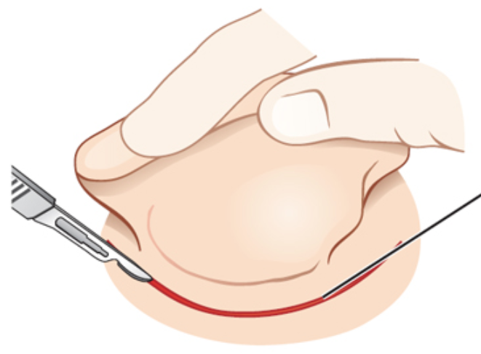
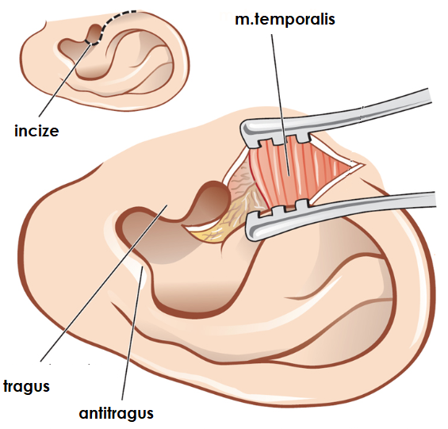
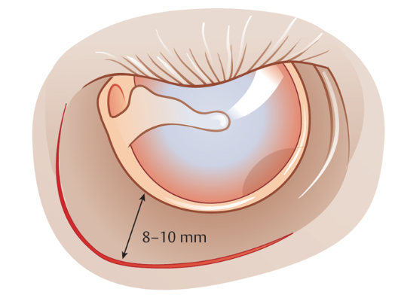
UCHO II Sanační a rekonstrukční operace
Chirurgické přístupy ke spánkové kosti
Volí se dle povahy a lokalizace onemocnění
Retroaurikulární
Kožní řez veden cca 5mm za retroaurikulární rýhou
Preferovaný přístup u dětí
Endaurální
Kožní řez veden v sulcus helicotragicus
Paralelně s dlouhou osou zvukovodu
Často navazuje přístup endomeatální
Endomeatální
Kožní řez přímo v zevním zvukovodu - 5-10mm před bubínkem a jeho odklopením
Kombinovaný
Transmeatální a retroaurikulární
Obr. chirurgické přístupy do středouší
Zdroj obr.: Surgical Therapy of the Temporal Bone, www.neupsykey.com

Slide 16
UCHO II Sanační a rekonstrukční operace
Sanační operace
Dle rozsahu trepanace a jeho vztahu k dutině bubínkové, nadbubínkové, antru, bradavkovému výběžku označujeme:
Tympanotomie
Atikotomie
Antrotomie
Mastoidektomie
Dle potřeby výkony kombinujeme , např. atikoantrotomie, antromastoidetkomie,…
Obr.: atikotomie, atikoantrotomie, atikoantromastoidektomie, zdroj obr.: převzato z klasifikace SAMEO –ATO

Slide 17
UCHO II Sanační a rekonstrukční operace
Sanační operace
Antromastoidektomie
Odstranění systému sklípků v bradavčitém výběžku, včetně uvolnění antra a aditu – rozšíření komunikace do dutiny bubínkové
Retroaurikulární přístup
Indikace
Akutní i chronická masoiditida
Intratemporální či intrakraniální zanětlivé komplikace středoušního zánětu
Zavedení kochleárního implantatu
Atikotomie
Otevření a sanace v dutině nadbubínkové
Endaurální (event. retroaurikulární ) přístup
Indikace
Méně rozsáhlý cholesteatom

Slide 18
UCHO II Sanační a rekonstrukční operace
Sanační operace
Atikoantrotomie a atikoantromastoidektomie
Odstranění ostitického ložiska /granulací / cholesteatomu, které narušují stěny dutiny nadbubínkové a propagují se do antra, popřípadě mastoidních sklepů
Přístup endaurální + endomeatální u AAT (event. kombinovaný u AAM)
Otevřená technika (canal-wall-down)
Odstranění zadní horní stěny kostěného zvukovodu
Při otoskopickém vyšetření vidéme trepanační dutinu
Revizní operace „second look“ není standardně indikován
Uzavřená technika (canal-wall-up)
zadní horní stěny zvukovodu nebyla odstraněna / Rekonstrukce zadní horní stěny zvukovodu
Do 1 roku po operaci doporučena revizní operace („secnd look“)

Slide 19
UCHO II Sanační a rekonstrukční operace
Rekonstrukční operace (tympanoplastiky)
Cílem je náprava sluchu
Samostatný výkon
Např. myringoplastika
Součástí je sanační výkon
Např. atikoantrotomie pro cholesteatom s následnou myringoplastikou a osikuloplastikou
Typy výkonů
Myringoplastika
Osikuloplastika
Myringoplastika s osikuloplastikou

Slide 20
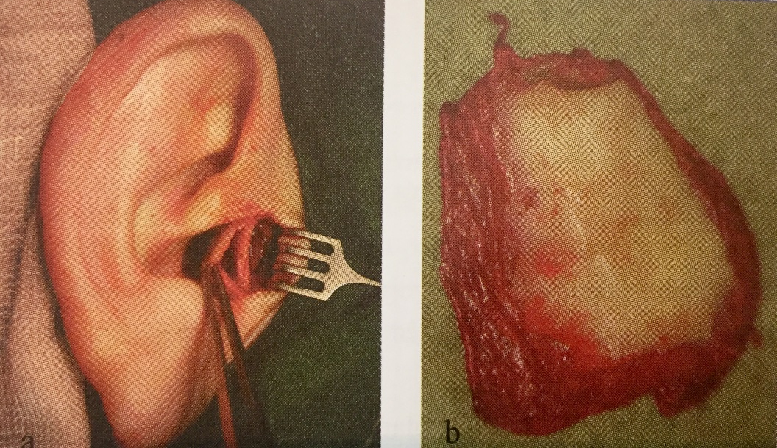
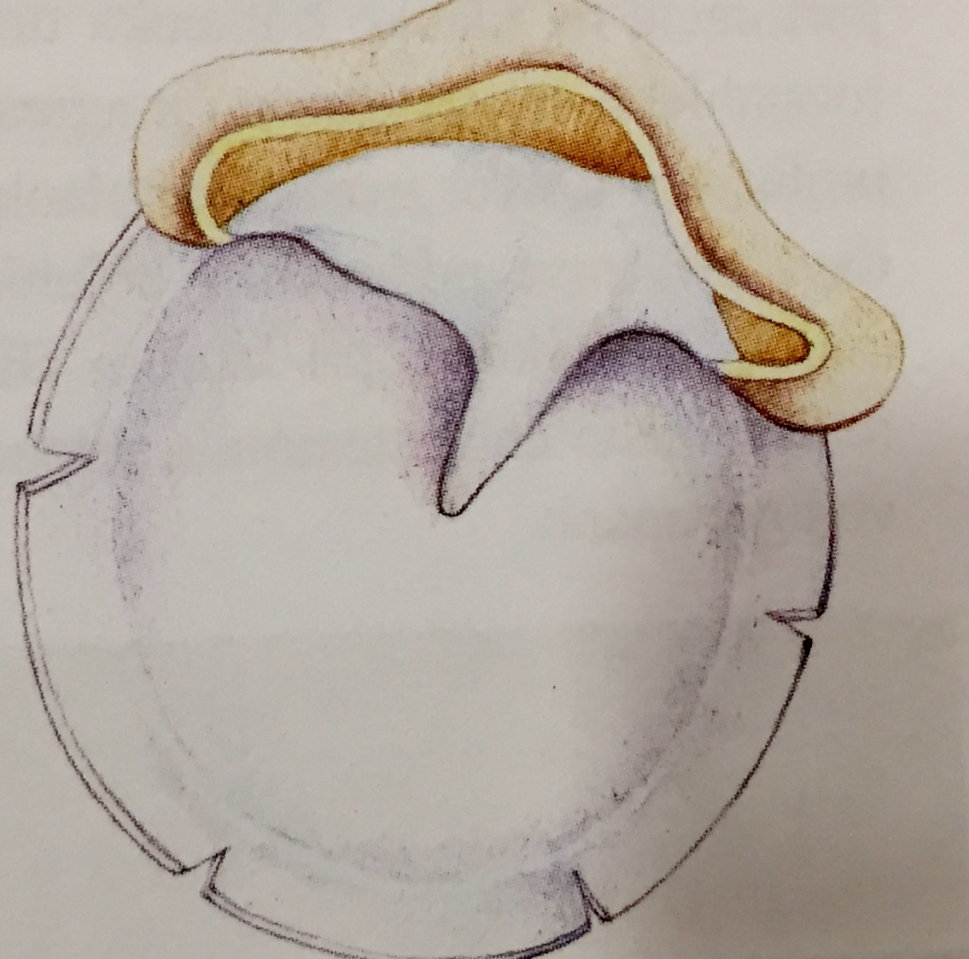
UCHO II Sanační a rekonstrukční operace
Rekonstrukční operace (tympanoplastiky)
Myringoplastika
Rekonstrukce bubínku
Cílem je uzavřít perforaci v bubínku a tím zlepšit převodní nedoslýchavost a zamezit recidivujícím akutním středoušním zánětům
Podmínkou je předoperační zklidnění středouší a dobrá funkce Eustachovy tuby
ucho musí být bez výtoku minimálně 6 měsíců
Operační postup
Endomeatální řez, odklopení perforovaného bubínku
Odběr chondroperichondriálního štěpu (z tragu) / svalové fascie (z m.temporalis)
Štěp uložen retromyringicky
Zdroj obr.: Z knihy Cholesteatom, Chrobok V.

Slide 21
UCHO II Sanační a rekonstrukční operace
Rekonstrukční operace (tympanoplastiky)
Osikuloplastiky
Spektrum operací, jejichž účelem je rekonstrukce části nebo celého řetězce kůstek
obnovení převodního systému středouší
Materiál používaný při osikuloplastice
autologní štěpy (chrupavka, kost)
biokompatibilní protézy (TORP, PORP - vyrobené z titanu)
Typy operací
Kolumelizace (myringostapedopexe)
Při destrukci kůstek v epitympanu (kladívka, kovadinky)
Transpozice bubínku (případně jeho plastiky) na hlavičku třmínku
Transpozice sluchových kůstek
Úprava tvaru a pozice některých z kůstek
TORP – totální osikulární protéza
V případě, že je zachovaná pouze ploténka třmínku
PORP – parciální osikulární protéza
V případě zachovalého celého třmínku

Slide 22
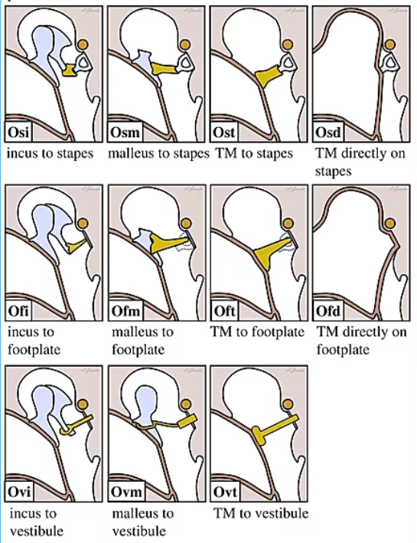
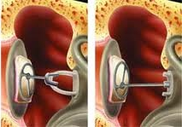
UCHO II Sanační a rekonstrukční operace
PORP
(partial ossicular replacement prothesis)
TORP
(total ossicular replacement prothesis)
Zdroj obr.: převzato z klasifikace SAMEO –ATO, www.kckentcentre.com

Slide 23
UCHO II
7. Nádory ucha
- benigní a maligní nádory zevního ucha
- nádory středouší (tympanojugulární paragangliom)
- Neurinom nervi statoacustici
13. Sanační a rekonstrukční operace prováděné při chronickém zánětu středoušním a jeho následcích
15. Traumatologie středního a vnitřního ucha
- přímé poranění bubínku a středouší
- fraktury spánkové kosti
- kontuze labyrintu
- akustické trauma, barotrauma
- nedoslýchavost z přetížení hlukem
16. Percepční porucha sluchu a rovnováhy
- Morbus Ménièri
- infekční poruchy sluchu a rovnováhy
(labyrintitis, neuronitis vestibularis, Herpes zoster oticus)
- toxické poruchy kochleovestibul. systému (ototoxicita)
idiopatická SSNHL
17. Rehabilitace sluchu
- sluchadly
- implantáty pro přímé kostní vedení
- kochleární implantace

Slide 24
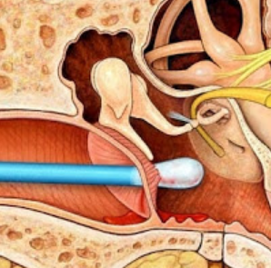
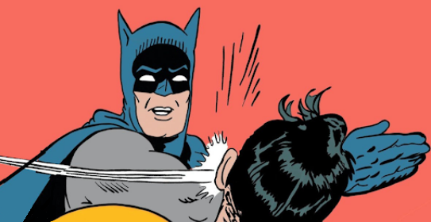
UCHO II Přímé poranění bubínku a středouší
Poranění (perforace) bubínku
Přímé
cizí těleso
okuje, osina
Nešetrná manipulace ve zvukovodu
Čištění ucha
Iatrogenní poranění
Nešetrný výplach cerumenu ve zvukovodu při atrofické jizvě bubínku
fraktury spánkové kosti
Nepřímé
Barotrauma
facka, výbuch, skok do vody, potápění…
Může být spojeno s poraněním středouší (poranění řetězce kůstek)
Obr.: poranění bubínku
www.ent-istanbul.com, www.humanisti.sk

Slide 25
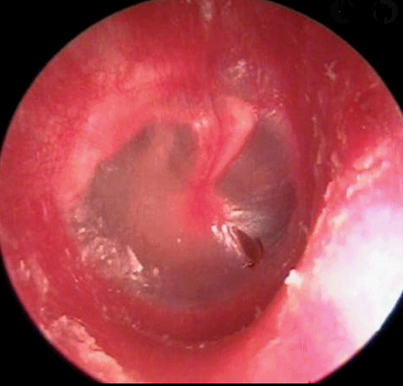
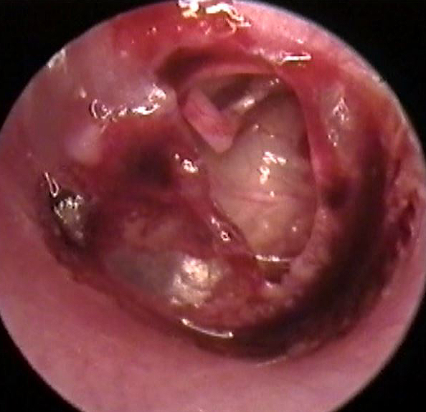
UCHO II Přímé poranění bubínku a středouší
Poranění (perforace) bubínku
Otoskopický nález perforace bubínku:
Štěrbinovitá perforace bubínku pravého ucha
Zdroj obr: www.ent-istanbul.com
Rozsáhlá perforace zadní poloviny bubínku levého ucha
Zdroj obr.: www.entusa.com

Slide 26
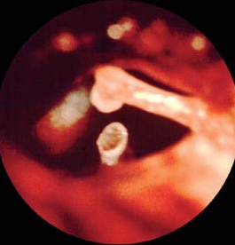
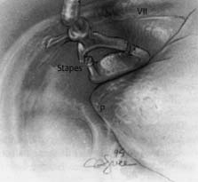
UCHO II Přímé poranění bubínku a středouší
Poranění středoušních kůstek
mechanismus vzniku poranění je podobný jako u poranění bubínku
může být spojeno s poraněními bubínku, ale může být i za intaktním bubínkem
Příklady poranění
luxace inkudostapediálního skloubení fraktura ramének třmínku
Zdroj: obr.: O’Connell, B. P., Lambert, P. R., & Huang, M. Y. 22 Temporal Bone Trauma.

Slide 27
UCHO II Přímé poranění bubínku a středouší
Symptomy
výtok z ucha, bolest, nedoslýchavost, tinitus, závrať
Klinický nález
Otomikroskopie
Krev ve zvukovodu, perforace bubínku
Prokrvácený / intaktní bubínek (izolované poranění středouší)
Audiogram
Převodní nedoslýchavost, „protézkový test“ (test, zda se jedná o izolovanou perforaci bubínku event. s poraněním středoušních kůstek
Riziko rozvoje sekundárního zánětu středního ucha
Léčba
Perforace bubínku
antibiotika (prevence středoušního zánětu)
malá perforace se zahojí spontánně
překrytí hedvábím / cigaretovým papírkem
myringoplastika u velkých perforací, které nelze vyřešit konzervativně
Léčba poranění středoušních kůstek
osikuloplastika

Slide 28
UCHO II Fraktury spánkové kosti
Synonyma
laterobazální zlomeniny, temporobazální zlomeniny
Mechanismy poranění
dopravní havárie, pády z výšky na záhlaví apod.
Symptomy
Pacient je většinou v bezvědomí, či v umělém spánku na ARK, NCH
Klinický nález
Převážně spojeno s nitrolební komplikací
intrakraniální krvácení, kontuze mozku, poranění mozkových obalů a likvorea
porucha sluchu
převodní (středouší) / percepční (vnitřní ucho) / smíšená
krvácení ze zvukovodu, hemotympanum (až v 90%)
poranění hlavových nervů (hlavně n VII)
podkožní hematom v retroaurikulární krajině

Slide 29
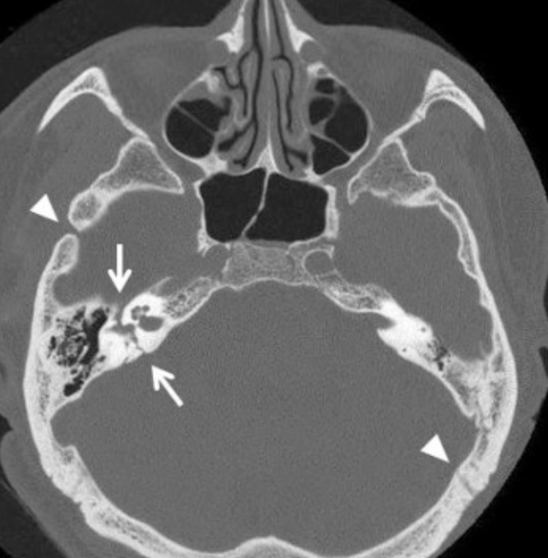
UCHO II Fraktury spánkové kosti
Diagnostika
Anamnéza
ORL vyšetření - oto(mikro)skopie
Vyšetření sluchu dle stavu pacienta
Klasická sluchová zkouška hlasitou řečí a šepotem , ladičkové zkoušky
Audiogram, tympanogram
Zobrazovací vyšetření - HRCT pyramid
Vyšetření n.VII a n.VIII
Neurologické vyšetření
Dělení zlomenin spánkové kosti:
Nepetrózní
šupina spánkové kosti
mastoidní kost
tympanická kost
Petrózní
s postižením otické kapsuly
labyrint, kochlea, vestibulum, polokruhovité kanálky
vys. riziko poranění n. VII, likvorey, perc. nedoslýchavosti
bez postižení otické kapsuly
Obr. Fraktura spánkové kosti zasahující otickou kapsulu,
Zdroj obr.: www.radiopaedia.org,

Slide 30
UCHO II Fraktury spánkové kosti
Léčba
konzervativní
observace, antibiotika, antiemetika, antivertiginoza, analgetika, kortikoidy
chirurgická
indikována individuálně
časná chirurgická léčba
zohledňována je dynamika rozvoje symptomů (likvorea, paréza n VII. - dekomprese, apod.)
elektivní
řešení převodní nedoslýchavosti

Slide 31
UCHO II Kontuze labyrintu
Mechanismus vzniku
tupé poranění spánkové kosti nebo lebky
mikrotraumata blanitého labyrintu, smísení endolymfy a perilymfy, krvácení do labyrintu, sekundárně jizvení labyrintu
často společně s komocí mozkovou
Příznaky
Nedoslýchavost , tinnitus, závratě
Klinický nález
Normální otoskopický nález
Percepční nedoslýchavost , tinnitus
Periferní vestbibulární syndrom
Léčba
kortikoterapie

Slide 32
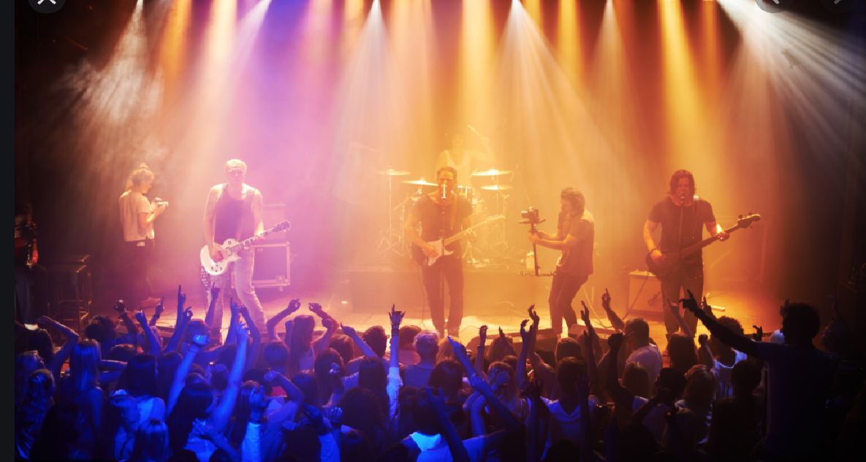
UCHO II Akustické trauma, barotrauma
Akutrauma
poškození sluchu hlukem
Hluk
každý zvuk, který působí na organizmus škodlivě
Patogeneze
při krátkodobá expozice hluku - reverzibilní zvýšení sluchového prahu
Hlasitá hudba, výstřel
trvalá / intenzivní hluková zátěž – trvalé zvýšení sluchového prahu
poškození vláskových buněk a podpůrných buněk
trhliny Reissnerovy membrány
edém stria vascularis
vnější vláskové buňky jsou na poškození hlukem citlivější
Obr. www.healthline.com

Slide 33
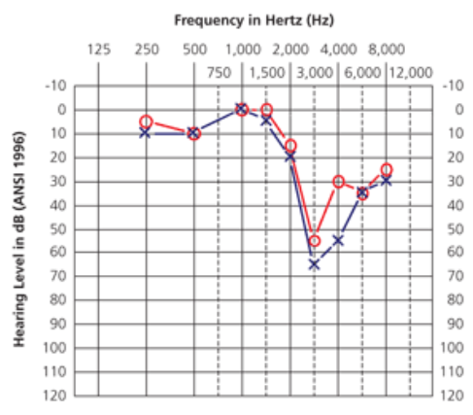
UCHO II Akustické trauma, barotrauma
Akutrauma
Symptomy
Zalehnutí ucha a tinnitus
Klinický nález
Otoskopický nález je normální
Audiometrie
Různé stupně percepční poruchy
ve vysokých frekvencích (3-6kHz)
Tinnitus
Léčba
Kortikoidy , tiché prostředí
Obr.: oboustranná percepční nedoslýchavost ve vysokých frekvencích
WALKER, Jennifer Junnila, et al. Audiometry screening and interpretation. American family physician.

Slide 34
UCHO II Akustické trauma, barotrauma
Barotrauma
strukturální poškození bubínku, struktur středního a vnitřního ucha působením tlakových změn
rozsah poškození je různý
ruptura bubínku, poškození řetězce kůstek, poškození vnitřního ucha
Etiologie
změna tlaku při sestupu letadla
potápění
Pozn.: při potápění do hloubky 5m se zvyšuje tlak oproti atmosférickému o 50% tj. 0.5kg/cm2 – při této hodnotě se trhá bubínek, potapěči se musí vynořovat postupně a vyrovnávat tlak Valsalvovým manévrem
facka
skok do vody
výbuch

Slide 35
UCHO II Akustické trauma, barotrauma
Barotrauma
Symptomatologie:
porucha sluchu
závrať
tinnitus
bolest ucha
výtok z ucha
Diagnostika:
otoskopie:
různý stupeň poškození - zarudnutí bubínku, perforace, výtok,..
audiometrie:
převodní nebo percepční nedoslýchavost
Léčba:
Chirurgická v oblasti středního ucha
poranění středoušních kůstek, bubínku)
Konzervativní v oblasti vnitřního ucha
Kortikoidy, tiché prostředí
Hedvábná protézka při izolovaném poranění bubínku („protézkový test“)

Slide 36
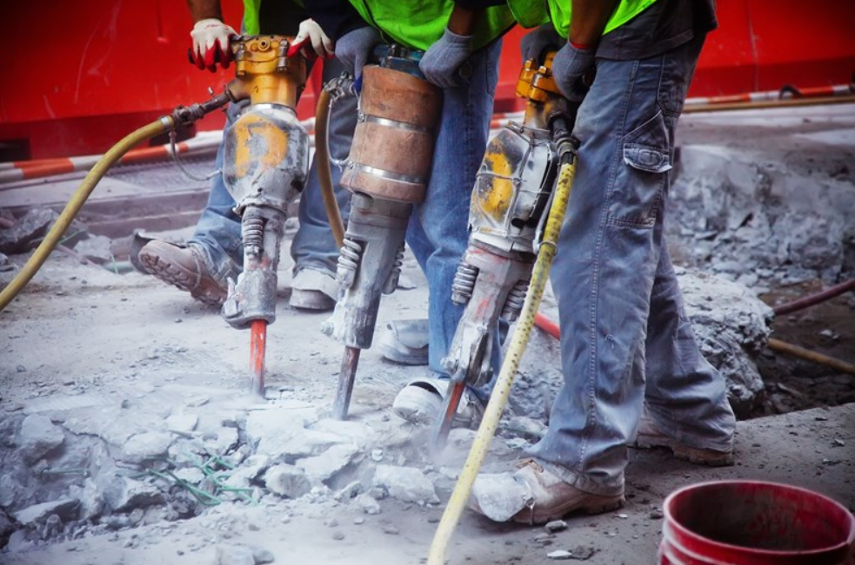
UCHO II Nedoslýchavost z přetížení hlukem
Akutní expozice hluku
Akutrauma
Barotrauma
Chronická expozice hluku
Vznik po dlouhotrvající expozici nadměrným hladinám hluku nad 90dB
často v pracovním prostředí
Zdroj pbr.: www.cooperator.com

Slide 37
UCHO II Nedoslýchavost z přetížení hlukem
Jak reaguje lidské ucho na hluk?
zpočátku reverzibilní posun sluchového prahu
po několikaleté expozici ireverzibilní poškození vláskových buněk
nejcitlivější je fr. 4kHz (postiženo nejdříve)
postižený vadu nemusí vnímat
postupně prohlubování sluchové ztráty na sousední frekvence
porucha symetrická (pokud není výrazněji exponováno jedno ucho)
tinnitus
při vyřazení z hlučného prostředí se ztráta sluchu dále nezhoršuje

Slide 38
UCHO II Nedoslýchavost z přetížení hlukem
Chronická expozice hluku
Symptomatologie
Postupně progredující porucha sluchu a tinnitus
Diagnostika
Anamnéza
Hlučné pracovní prostředí
ORL vyšetření
Normální otoskopický nález
Audiometrie
Symetrická percepční hypacuze ve vysokých frekvencích s maximem na. 4kHz
Diferenciální diagnostika
presbyakuze
poinfekční nebo poléková porucha sluchu
nádory mostomozečkového koutu (MMK)

Slide 39
UCHO II
7. Nádory ucha
- benigní a maligní nádory zevního ucha
- nádory středouší (tympanojugulární paragangliom)
- Neurinom nervi statoacustici
13. Sanační a rekonstrukční operace prováděné při chronickém zánětu středoušním a jeho následcích
15. Traumatologie středního a vnitřního ucha
- přímé poranění bubínku a středouší
- fraktury spánkové kosti
- kontuze labyrintu
- akustické trauma, barotrauma
- nedoslýchavost z přetížení hlukem
16. Percepční porucha sluchu a rovnováhy
- Morbus Ménièri
- infekční poruchy sluchu a rovnováhy
(labyrintitis, neuronitis vestibularis, Herpes zoster oticus)
- toxické poruchy kochleovestibul. systému (ototoxicita)
idiopatická SSNHL
17. Rehabilitace sluchu
- sluchadly
- implantáty pro přímé kostní vedení
- kochleární implantace

Slide 40
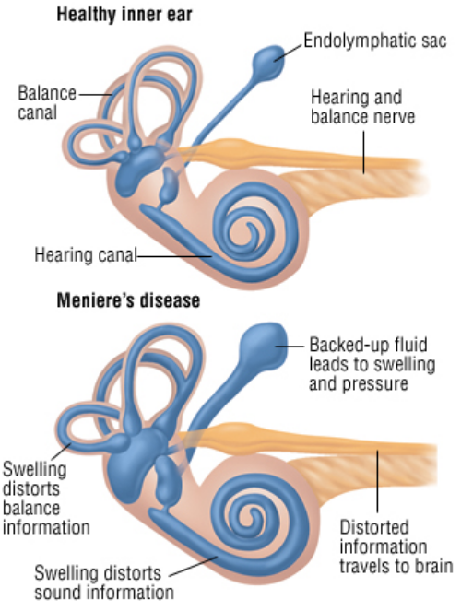
UCHO II Morbus Ménieri
Definice
onemocnění vnitřního ucha charakterizované záchvaty závratí periferního typu, s fluktuující poruchou sluchu, tinnitem a pocitem plnosti v uchu
Etiologie
idiopatické onemocnění
Příčinou je endolymfatický hydrops
nerovnováha mezi tvorbou a odtokem endolymfy
Zvýšená produkce endolymfy
Snížená resorpce endolymfy v saccus endolymphaticus
narůstání tlaku endolymfy v blanitém labyrintu
ruptura Reissnerovy membrány
Smísení endolymfy s perilymfou
Obr.: endolymfatický hydrops, zdroj: www.health.harvard.edu - menieres-disease-a-to-z

Slide 41
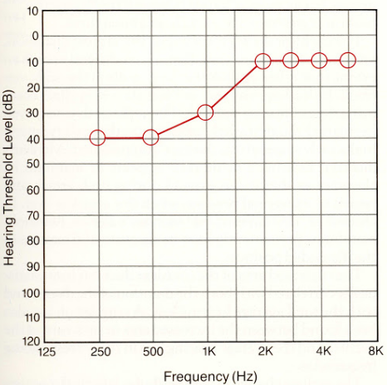
UCHO II Morbus Ménieri
Symptomatologie
V úvodu pocit plnosti v uchu, nauzea,zvracení
závrať - trvá minuty až hodiny (nejdéle 24h)
zhoršení sluchu
tinnitus
Klinický obraz
obraz periferního vestibulárního syndromu
percepční porucha sluchu – tzv. hydropická křivka s poklesem v hlubokých frekvencích
(apikochleární percepční nedoslýchavost)
Léčba
Kortikosteroidy ( v akutní fázi)
Betahistin
u úporných závratí nereagujích na jinou léčbu:
chemická labyrintektomie (gentamycin)
chirurgická dekomprese endolymfatického saku
Obr. hydropická křivka
www.innerear.hawkelibrary.com

Slide 42
UCHO II Labyrintitida
Definice
zánět vnitřního ucha
Dělení
Akutní – difuzní (labyrintitis difusa)
Serosní (labyrintitis serosa)
Hnisavá (labyrintitis purulenta)
Chronická – ohraničená (labyrintitis circumscripta)
v souvislosti s OMCH (cholesteatom), např. píštěl labyrintu (laterálního kanálku)

Slide 43
UCHO II Labyrintitida
Patogeneze
Viry, bakterie a jejich toxiny
cesty šíření infekce do vnitřního ucha
otogenní (OMA, OMCH)
meningogenní (meningitida)
perioperační kontaminace perilymfy (třmínková chirurgie)
Symptomatologie
Nedoslýchavost - percepční nedoslýchavost
Závratě – obraz periferního vestibulárního syndromu
Léčba
Konzervativní
antibiotika, kortikoidy
Chirurgická
sanace akutního či chronického zánětu středního ucha
vzácně labyrintektomie

Slide 44
UCHO II Vestibulární neuronitida
Definice
náhlé izolované jednostranné postižení vestibulární části n.VIII
Incidence, epidemiologie
2. nejčastější příčina periferního vertiga (po BPPV)
postihuje převážně mladší jedince (30-40 let)
Etiologie
pravděpodobně virová
často vzniká v návaznosti na infekt HCD

Slide 45
UCHO II Vestibulární neuronitida
Klinický obraz
obraz periferního vestibulárního syndromu
Silný vegetativní doprovod (zvracení)
bez poklesu sluchu
Léčba
Antiemetika
kortikosteroidy
betahistin
vestibulární rehabilitace co nejdříve po odeznění akutních symptomů (za 3-5 dní)
Dif. Dg
CMP

Slide 46
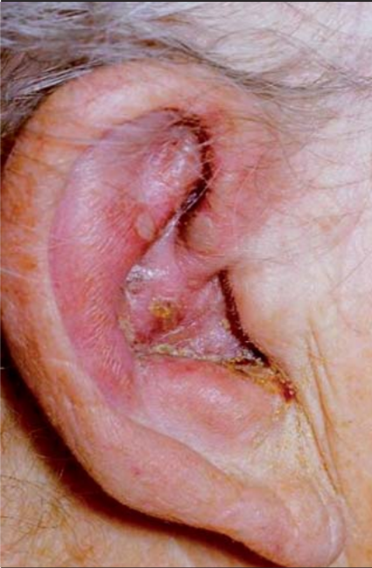
UCHO II Herpes zoster oticus
Definice
onemocnění způsobené virem Varicella-zoster
reaktivace latentní formy viru v gangliích senzitivních nervů - ganglion geniculi
Symptomatologie:
Ramsay – Hunt syndrom:
herpetický výsev na kůži boltce nebo ve zvukovodu
percepční porucha sluchu
porucha rovnováhy (periferní vestibulární syndrom)
obrna lícního nervu
výrazná bolestivost a svědění ucha
Obr.: Herpes zoster oticus
Ambler Z., Periferní paréza nervus facialis, Interní medicína pro praxi, 2010; 12(9)
30.3.2020

Slide 47
UCHO II Herpes zoster oticus
Léčba
antivirotika – acyklovir
kortikosteroidy
Analgetika
Vitaminy (skupiny B)
Antihistaminika
Následky
může být trvalá porucha vestibulokochleární funkce i lícního nervu

Slide 48
UCHO II Toxické poruchy kochleovestibulárního systému
Ototoxicita
Definice
dočasné / trvalé poškození funkce vnitřního ucha chemickou látkou
Etiologie
zpravidla iatrogenní
nežádoucí účinek léků
cílená terapie (m. Méniére), účinek závisí na dávce
ototoxické látky působí na kochleu nebo na vestibulární ústrojí nebo kombinovaně:
Kochleární - kochleotoxicita
kličková diuretika, erytromycin, salicyláty, cis platina, chinin
Vestibulární - vestibulotoxicita
aminoglykosidy - streptomycin, gentamycin, tobramycin
Kochleovestibulární
aminoglykosidy, megadávky PNC, cisplatina, taxol, Amiodaron, nitrofurantoin, alkohol, organofosfáty, těžké kovy

Slide 49
UCHO II Idiopatická SSNHL
Sudden sensorineural hearing loss
Definice
náhle vzniklá idiopatická percepční ztráta sluchu
pokles o 30dB a více na 3 sousedních frekvencích
Symptomy
Percepční nedoslýchavost
nejčastěji jednostranná
tinnitus
někdy porucha rovnováhy
Diagnostika
audiometrie
Léčba
Kortikosteroidy
Ticho a klidový režim
Hyperbarická komora

Slide 50
UCHO II
7. Nádory ucha
- benigní a maligní nádory zevního ucha
- nádory středouší (tympanojugulární paragangliom)
- Neurinom nervi statoacustici
13. Sanační a rekonstrukční operace prováděné při chronickém zánětu středoušním a jeho následcích
15. Traumatologie středního a vnitřního ucha
- přímé poranění bubínku a středouší
- fraktury spánkové kosti
- kontuze labyrintu
- akustické trauma, barotrauma
- nedoslýchavost z přetížení hlukem
16. Percepční porucha sluchu a rovnováhy
- Morbus Ménièri
- infekční poruchy sluchu a rovnováhy
(labyrintitis, neuronitis vestibularis, Herpes zoster oticus)
- toxické poruchy kochleovestibul. systému (ototoxicita)
- idiopatická SSNHL
17. Rehabilitace sluchu
- sluchadly
- implantáty pro přímé kostní vedení
- kochleární implantace

Slide 51
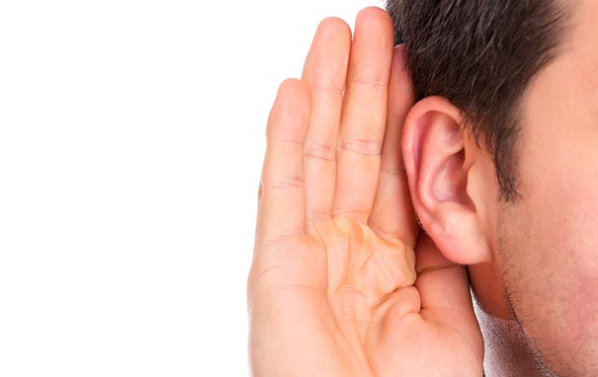
UCHO II Rehabilitace sluchu
Problém s rozuměním řeči bývá při prahu sluchu kolem 40dB
Při volbě sluchové pomůcky vycházíme z tíže sluchového postižení
tónová audiometrie
slovní audiometrie
(objektivní audiometrie)
Respektujeme preference pacienta
www.personneltoday.com

Slide 52
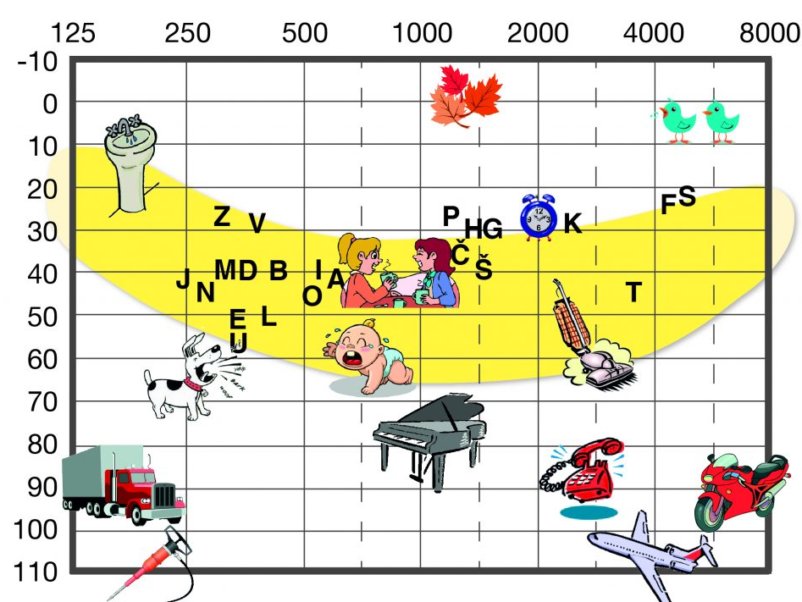
UCHO II Rehabilitace sluchu
Co slyší pacienti s různou tíží sluchové vady?
Obr. audiologická charakteristika některých zvuků (osa y - intenzita v dB, osa x – kmitočet v Hz)
Zdroj obr.: www.deaf-ostrava.cz

Slide 53
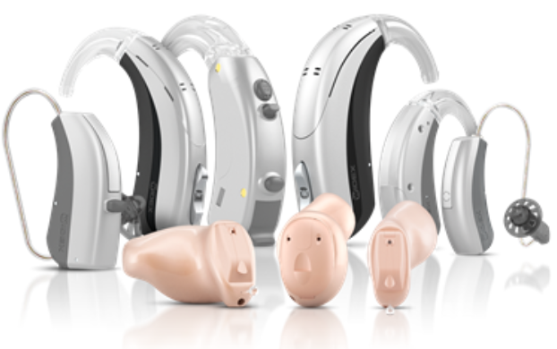
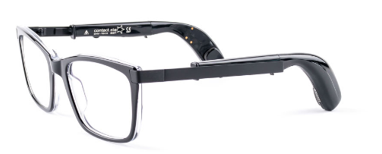
UCHO II Sluchadla
Kompenzační pomůcky indikované při poruše slyšení a rozumění řeči
Indikace
U osob s poruchou slyšení či rozumění, nebo tyto potíže u nich vnímají komunikační partneři
Téměř všichni pacienti s převodní / percepční / smíšenou poruchou sluchu
horní hranice slyšení je 90dB
snaha o binaurální korekci (sluchadla na obě uši)
U dětí co nejdříve - stimulace sluchových center na vývoj řeči
Kontraindikace
chronický výtok ze zvukovodu / praktická hluchota
Obr.: brýlová sluchadla, www.audionika.cz
Obr.: různé typy a provedení sluchadel, www.widex.cz

Slide 54
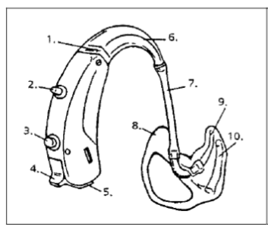
UCHO II Sluchadla
Typy sluchadel
Dle zpracování zvuku
analogová / digitání (používají se dnes)
Dle tvaru
Kanálová, zvukovodová, boltcová, závěsná, kapesní, brýlová
řada vysoce výkonných moderních sluchadel
limitem je cena
Charakteristika přístroje
sofistikovaná zařízení
směrové mikrofony
zvuk zesilují, upravují, zbavují nežádoucího šumu,
zdůrazňují řeč apod.
Části sluchadla:
mikrofon
regulátor hlasitosti (zesilovač)
přepínač programů
vypínač
zásuvka pro baterii
hák sluchadla
plastová hadička
ušní koncovka
zvukový výstup (reproduktor)
větrací trubička
Obr.: části sluchadla, Zdroj obr.: www.widex.cz

Slide 55
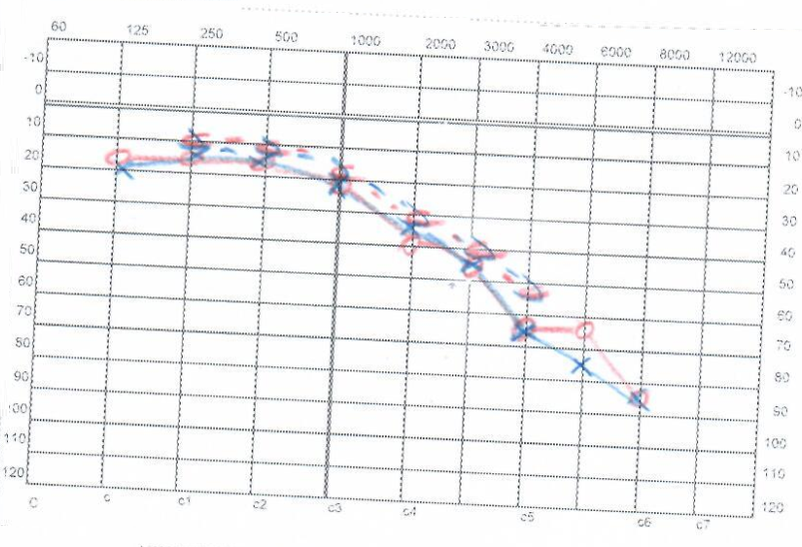
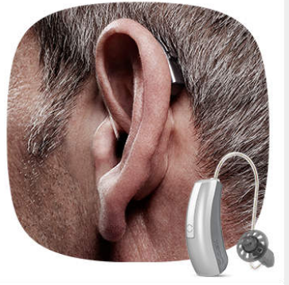
UCHO II Sluchadla
Kazuistika 1.
Pacient:
75 letý muž
Subjektivní potíže
postupně se zhoršující nedoslýchavost, komunikační potíže
„slyší, ale nerozumí“
Objektivní nález
Otoskopie: normální nález
Audiometrie: symetrická percepční basokochleární nedoslýchavost
Diagnóza
presbyakuze
Léčba
sluchadla
Obr. audiogram pacienta
archiv KOCHHK
Zdroj obr.: www.widex.cz

Slide 56
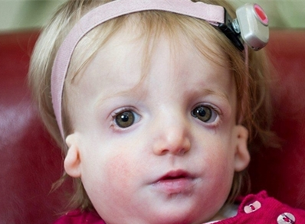
UCHO II Sluchadla
Sluchadla pro kostní vedení
část sluchadla je pevně připevněna k lebce
generuje vibrace, kostí se šíří do vnitřního ucha
obchází převodní systém ucha
Indikace
pacienti s převodní / smíšenou sluchovou vadou / jednostrannou hluchotou
tam kde nelze použít klasické sluchadlo:
atrezie zvukovodu
stenózy zvukovodů
chronický výtok z ucha…
Obr.: dítě se syndromem Treacher - Collins - kromě kraniofaciální malformace je typická mikrootie nebo atrezie zvukovodů
BAHA softband
Zdroj obr.: www.maminka.cz

Slide 57
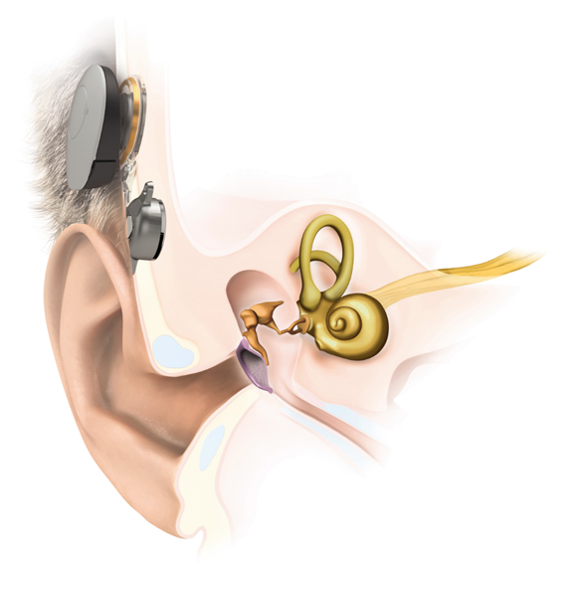
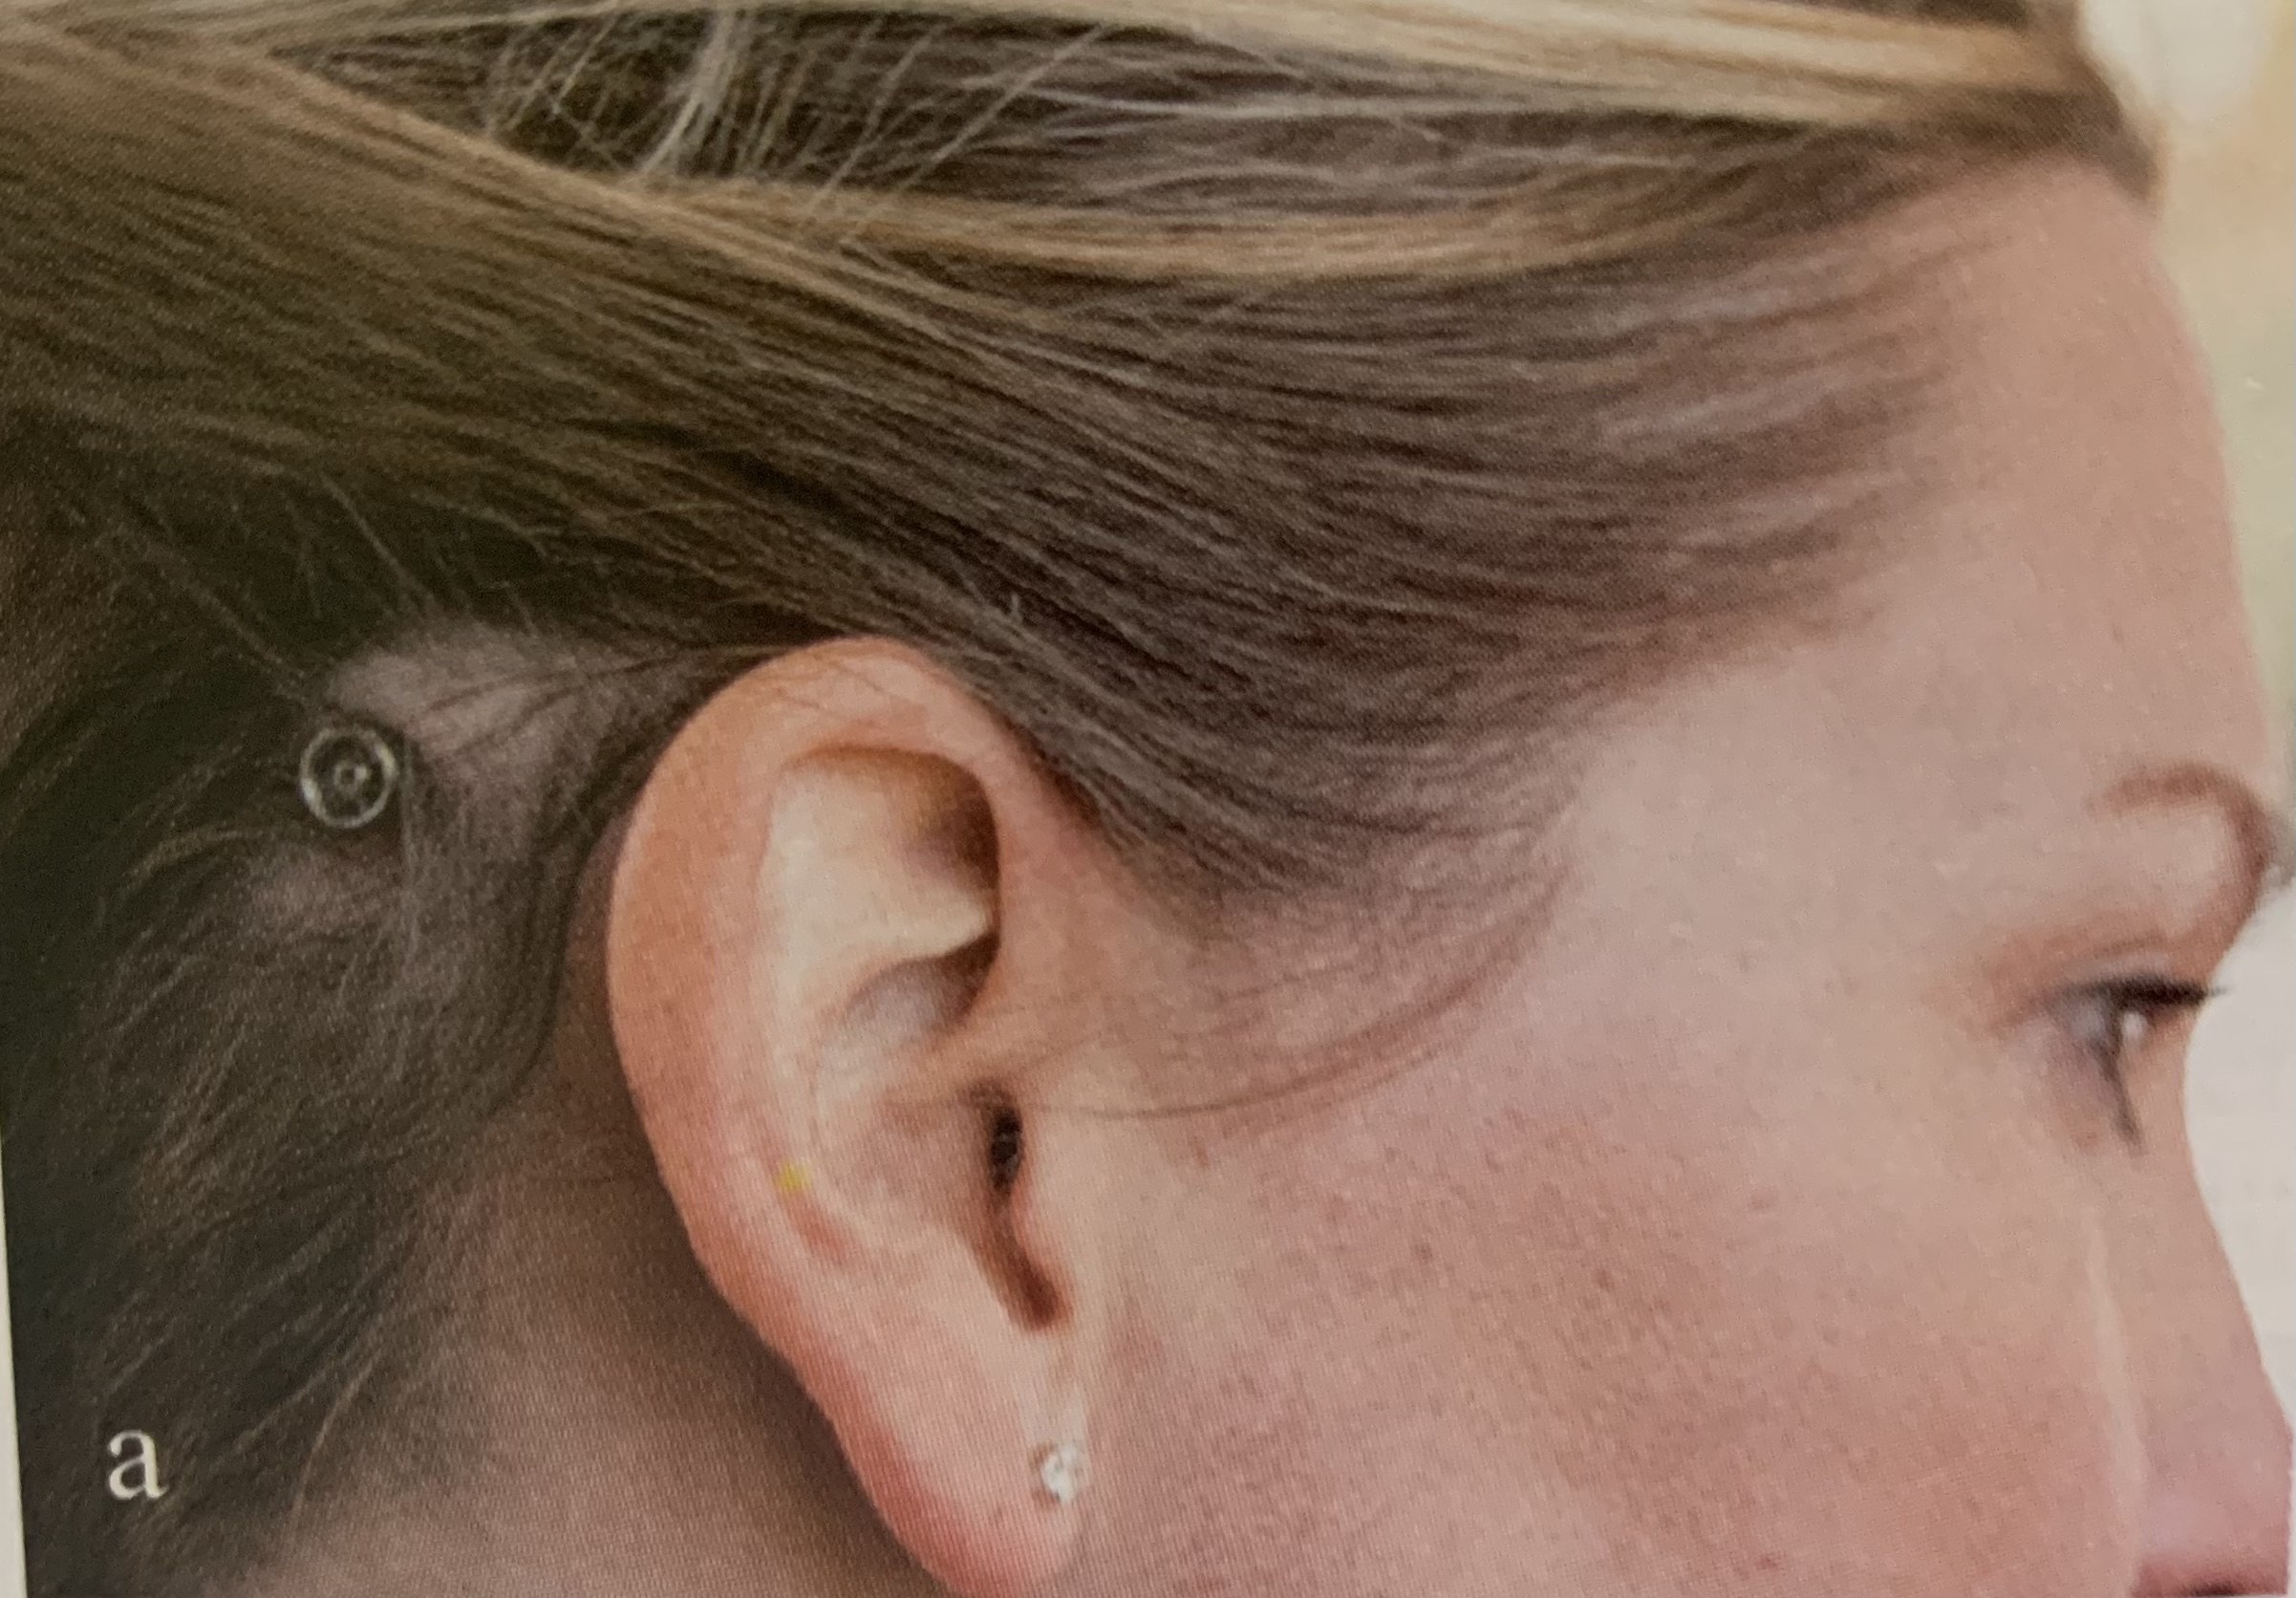
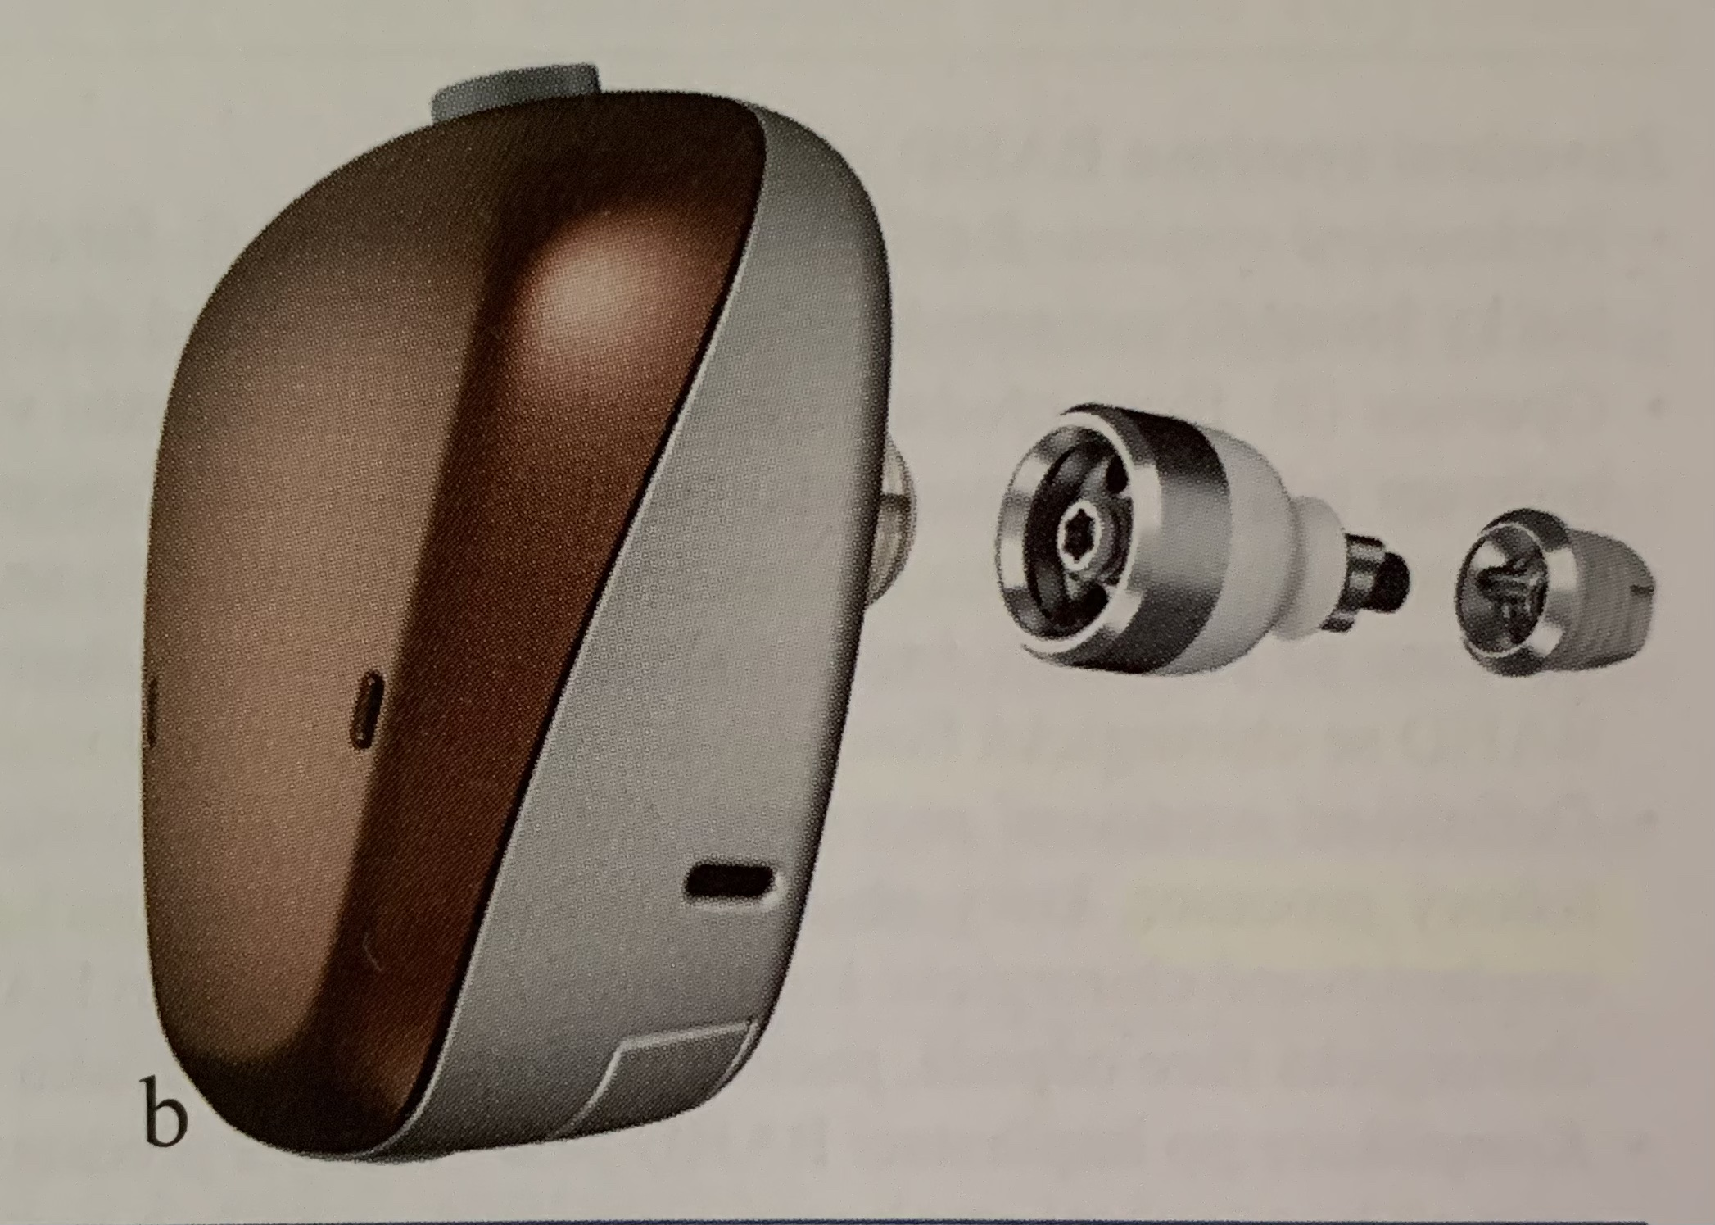
UCHO II Implantáty pro přímé kostní vedení
BAHD
„Bone anchored hearing devices“
Princip
Přeměna zvuku v řečovém procesoru na vibrace
Vibrace přenášeny implantovaným systémem do kostí lebky na tekutiny vnitřního ucha
Osteointegrace titanové komponenty do kosti lebky
rozkmitáním tekutin vnitřního ucha jsou stimulovány vláskové buňky Cortiho orgánu
BAHA
Bonebridge
Systém BAHA
Zakotvený abutment za uchem – připraven k připevnění řečového procesoru
Zdroj obr.: R.Havlík Foniatrie - sluch
Schéma Bonebridge
Zdroj obr.: medel.com

Slide 58
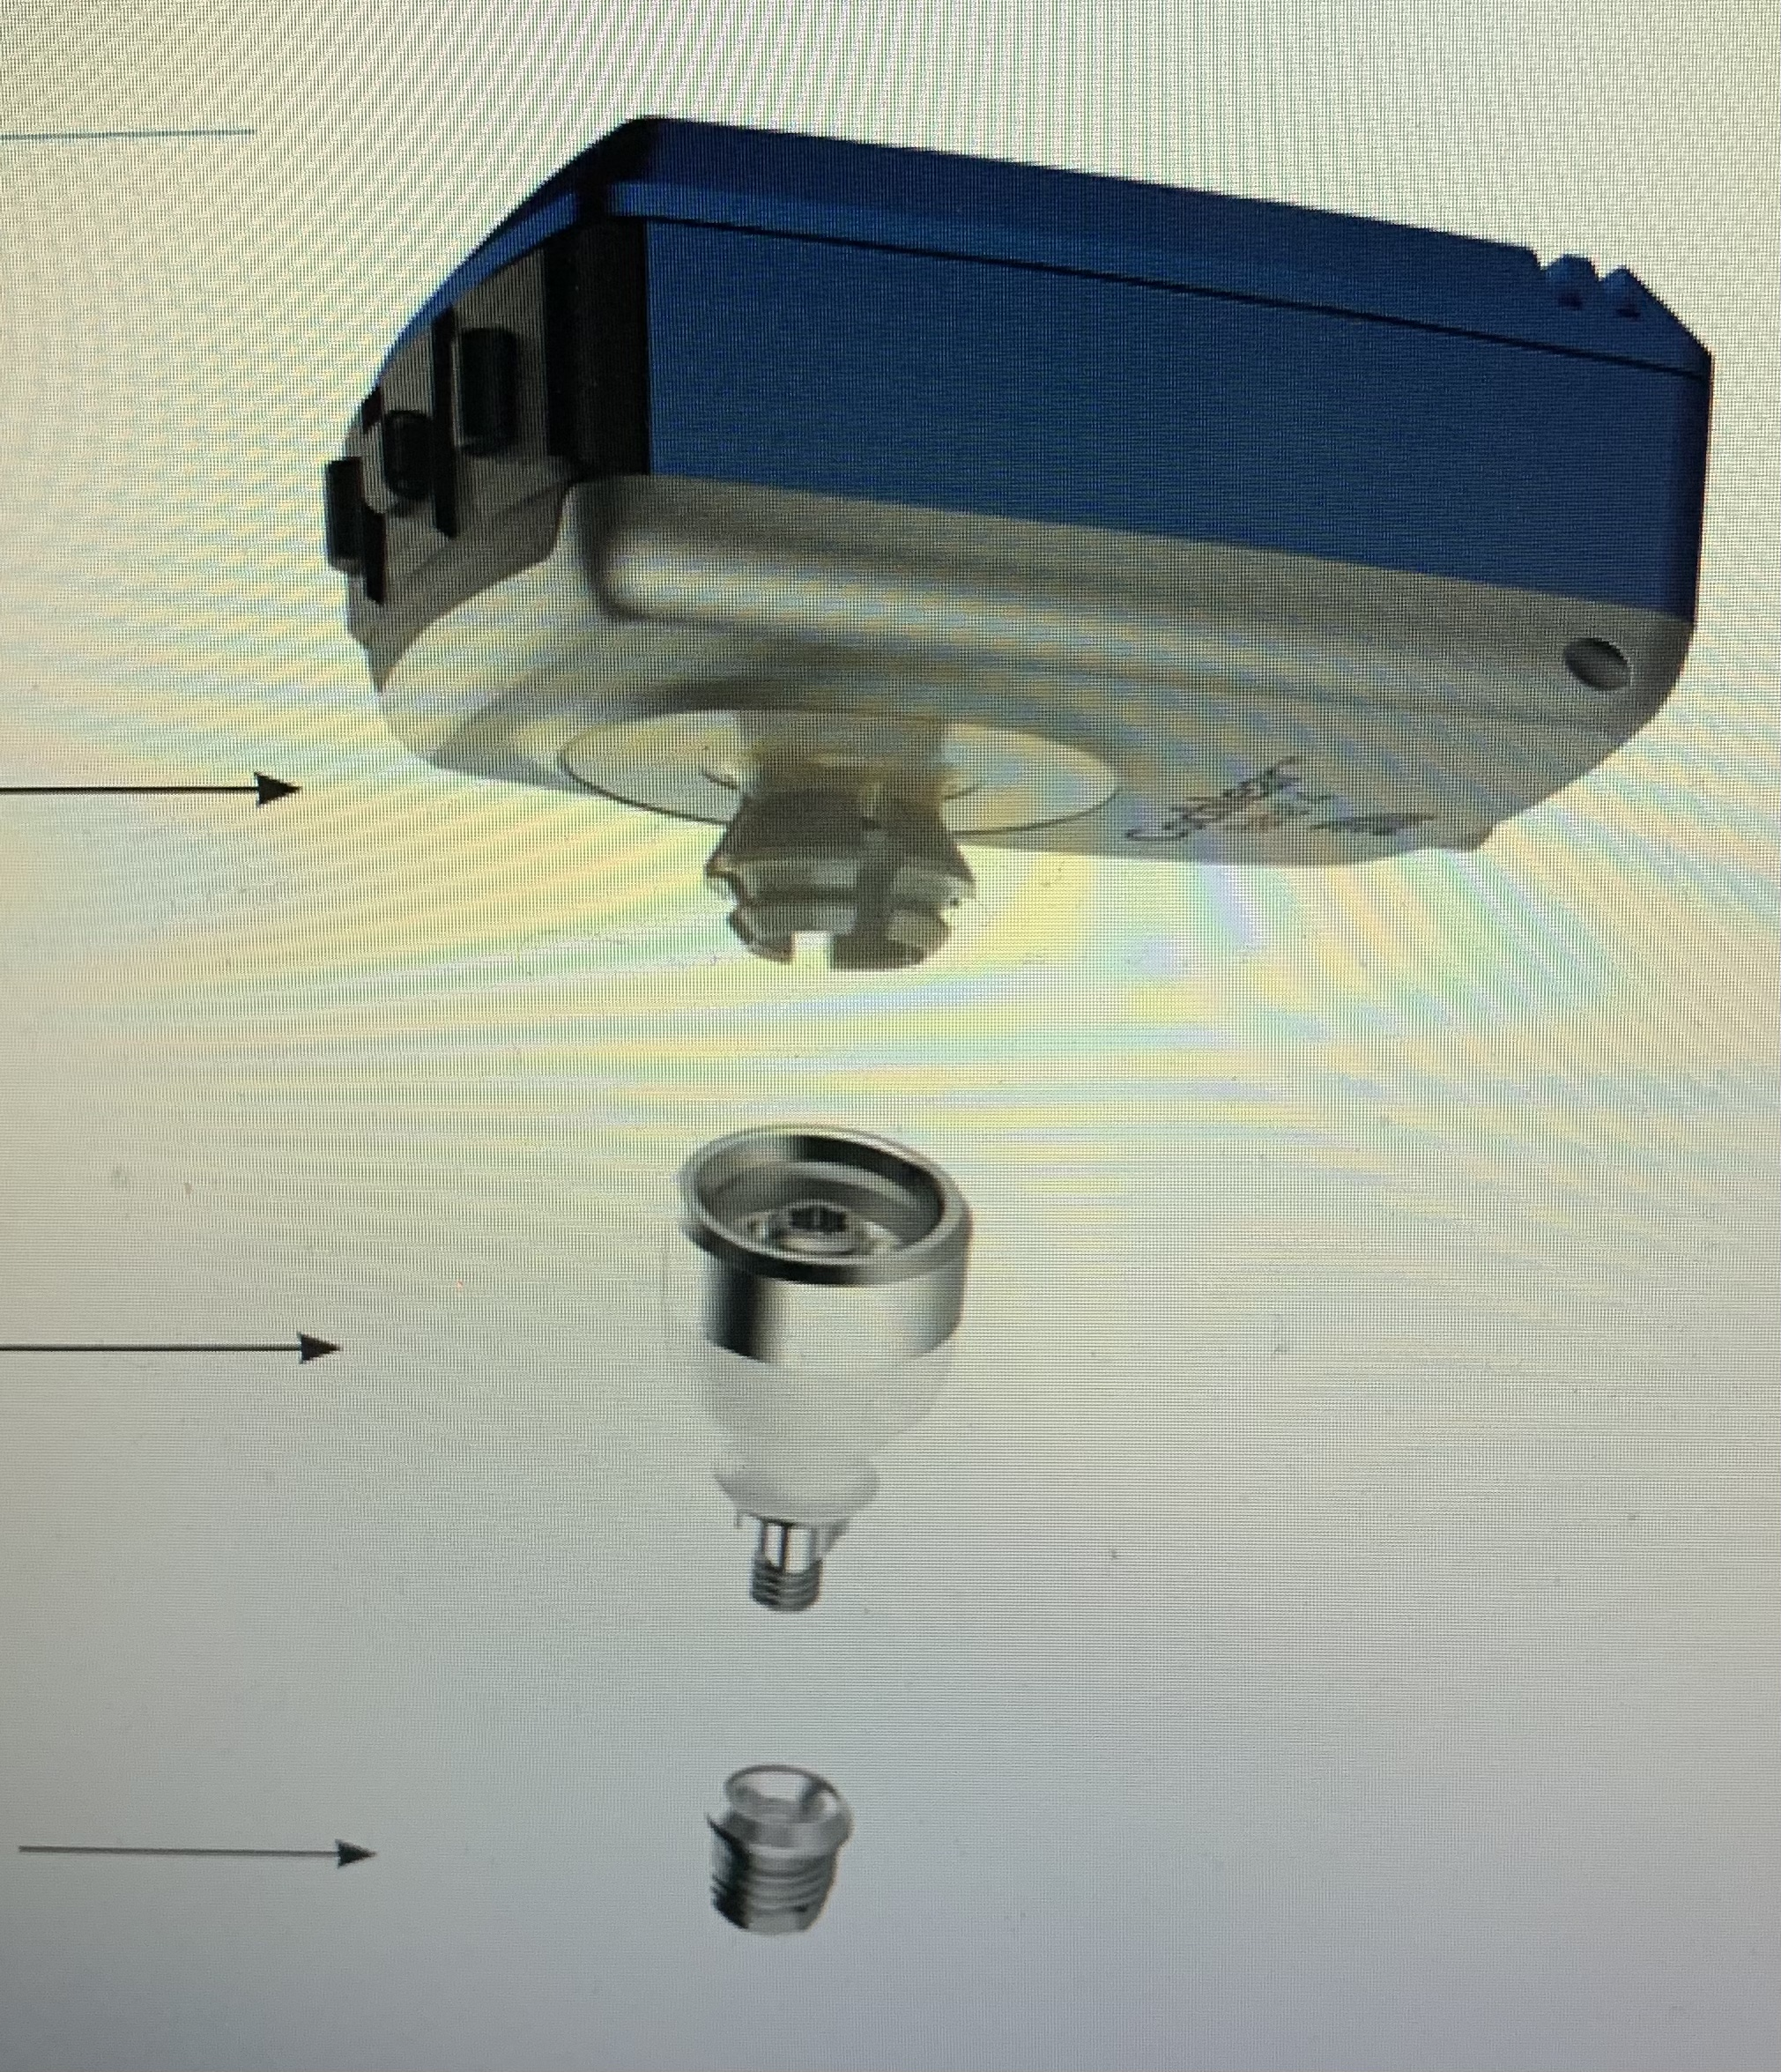
UCHO II Implantáty pro přímé kostní vedení
BAHD
Indikace
Indikována pro nemocné s převodní / smíšenou nedoslýchavostí,
kteří nemohou nosit konvenční sluchadlo / s jednostrannou hluchotou
Stenóza / atrézie zvukovodu (převodní nedoslýchavost)
Ušní výtok
Chronický středoušní zánět, alergické reakce ve zvukovodu
přítomnost rozsáhlých trepanačních dutin
Jednostranná hluchota
Přenos zvuku z procesoru na postižené straně bezeztrátově kostním vedením do hlemýždě zdravé strany
Zlepšení porozumění v hluku (odstranění akustického stínu hlavy)
„Pacient slyší z obou stran do jednoho hlemýždě“
Složení implantátu BAHA
Titanový implantát
Nástavec (abutment)
Řečový procesor (sluchadlo)
Řečový procesor
Abutment
Titanový impantát
Zdroj obr.: příručka pro praxi:BAHA implantát

Slide 59
UCHO II Implantáty pro přímé kostní vedení
Systém BAHA connect ™ (video)

Slide 60
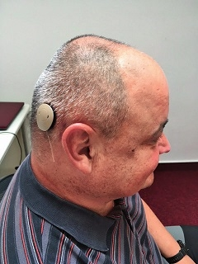
UCHO II Implantáty pro přímé kostní vedení
BAHD
Bonebridge
Složení
Zevní audioprocesor
Plně implantabilní vnitřní kostní implantát
Součástí je zdroj vibrací (transducer)
Implantace do kostního lůžka (spánkové kosti),
fixace 2 kortikálními šrouby
Transmastoidní implantace
S audioprocesorem propojeny magneticky
Zdroj obr.: Fotoarchív KOCHHK FNUSA a LFMU, www.medel.com

Slide 61
UCHO II Implantáty pro přímé kostní vedení
Systém Bonebridge ™ (video)

Slide 62
UCHO II Implantáty pro přímé kostní vedení
Kazuistika 2.
Pacient
32 letá žena se syndromem Treacher – Collins
Subj.potíže
doposud nosila sluchadlo s kostním vibrátorem na čelence
nedoslýchavost, komunikační potíže
Obj.nález
Otoskopie: oboustranná atrezie zvukovodů
Audiometrie: převodní nedoslýchavost oboustranně (viz obrázek)
Léčba
Implantace Bonebridge
Obr. audiogram pacientky
Zdroj obr. Fotoarchiv KOCHHK FNUSA a LFMU

Slide 63
UCHO II Implantáty pro přímé kostní vedení
Operace Bonebridge
Obr.: příprava operačního pole a implantační set
Zdroj obr.: Fotoarchiv KOCHHK FNUSA a L“FMU

Slide 64
UCHO II Implantáty pro přímé kostní vedení
Operace Bonebridge
Obr.: planum mastoideum - vyfrézování lůžka pro uložení vibrační části implantátu
Zdroj obr.: Fotoarchiv KOCHHK FNUSA a LFMU

Slide 65
UCHO II Implantáty pro přímé kostní vedení
Operace Bonebridge
Obr.: uložení implantátu a fixace dvěma kortikálními šrouby
Zdroj obr.: Fotoarchiv KOCHHK FNUSA a LFMU

Slide 66
UCHO II Kochleární implantace
Kochleární implantát
Sluchová neuroprotéza
Indikace
Pacienti s jednostrannou / oboustrannou hluchotou / těžkou percepční nedoslýchavostí
u dospělých nejčastěji:
postupně progredující percepční vada
idiopatická náhle vzniklá ztráta sluchu
ztráta sluchu po meningitidě
u dětí nejčastěji:
vrozená vada
Při screeningu sluchu novorozenců nebo zjištěno rodiči
implantace nejlépe do 1 roku (0,5 – 4 roky)
preferována je oboustranná implantace
Obr.: kochleární implantát (f. Medel)
Zdroj obr.: www.medel.com

Slide 67
UCHO II Kochleární implantace
Vyšetření pacienta před kochleární implantací
ORL:
Foniatrie/audiologie
Anamnéza
Etiologie sluchové vady
Dosavadní kompenzace (sluchadla)
Tónová audiometrie
Slovní audiometrie
OAE – Otoakustické emise
ASSR – Auditory Steady-State Response
Vyšetření vestibulárních funkcí
VNG
kalorizace

Slide 68
UCHO II Kochleární implantace
Vyšetření pacienta před kochleární implantací
Zobrazovací metody
HRCT pyramid – anatomické odchylky, vrozené vady, osifikace kochley
MR mozku – vyloučení patologie MM koutů, vnitřní ucho
Logopedie
Zhodnocení komunikačních schopností
Prelingvální / postlingvální
Neurologie
Vyloučení centrální etiologie hluchoty ev. jiných závažných neurol. onemocnění
Psychologie
Zhodnocení schopnosti spolupráce při péči o KI, rehabilitaci apod.
Otoplan
měření velikosti kochley, výběr elektrody, 3D modelace anatomie

Slide 69
UCHO II Kochleární implantace
Vyšetření pacienta před kochleární implantací
Otoplán
výběr vhodného kochleárního implantátu a vhodné délky elektrody pomocí speciálního softwaru
Zdroj obr.: www.medel.com

Slide 70
UCHO II Kochleární implantace
Části Kochleárního implantátu
Audioprocesor (řečový procesor)
Zevní část
Zavěšený za uchem / umístění přímo nad implantátem
Samotný implanát
Cívka a magnet
Tělo implantátu
Elektrodový svazek „elektroda“
Zdroj obr.: www.audionica.cz

Slide 71
UCHO II Kochleární implantace
Princip fungování kochleárního implantátu
1
Zvuk je snímán mikrofonem audioprocesoru
zavěšený za uchem / přímo nad implantátem
přeměna v digitální signál
2
Signál se dostává do vysílací cívky
Nad místem přijímací cívky implantované části
Fixace pomocí magnetů ve vysílací i přijímací cívce
Někdy součást audiprocesorů , umísěných nad místo uložení implanátu
3
Bezdrátová přenos signálu z vysílací cívky přes kůži do přijímací části implantátu
V impulsech vysílaného signálu je energie pro napájení implantované části
www.audionika.cz

Slide 72
UCHO II Kochleární implantace
Princip fungování kochleárního implantátu
4
Ve vnitřní části implantátu informace dekódovány na soubory elektrických kladných a záporných impulsů
5
Impulzy jsou přeneseny v elektrodovém svazku do stimulačních elektrod
6
Stimulační elektrody rozmístěny uvnitř hlemýždě, stimulují vlákna sluchového nervu
Sluchový nerv vede výslednou informaci po sluchových drahách do sluchových center, kde vzniká zvukový vjem
www.audionika.cz

Slide 73
UCHO II Kochleární implantace
Princip fungování kochleárního implantátu (video)

Slide 74
UCHO II Kochleární implantace
Operace step by step
příprava operačního pole a zaměření pozice KI
retroaurikulární incize a příprava muskulárního laloku
kortikální antromastoidektomie
zadní tympanotomie
příprava lůžka pro tělo implantátu
expozice kulatého okénka
odklápění sekundární membrány kulatého okénka nebo provedení kochleostomie
inzerce elektrody
měření impedance elektrod
fixace elektrodového svazku kostní drtí
repozice a sutura muskulárního laloku
drenáž a sutura kůže

Slide 75
UCHO II Kochleární implantace
Komplikace kochleární implantace
Peroperační:
Krvácení z esovitého splavu
Likvorea (porušení dura mater)
Poranění lícního nervu (2.kolénko, mastoidní úsek, chorda tympani)
Nemožnost provedení operace pro anatomické abnormality (vrozené, pozánětlivé, v důsledku otosklerozy, meningitidy)
Zavedení elektrody mimo kochleu
Pooperační:
Infekční komplikace
Závratě
Odložená paréza lícního nervu
Nežádoucí stimulace lícního nervu elektrodou implantátu
Dislokace implantátu

Slide 76
UCHO II Kochleární implantace
Pooperační rehabilitace a sledování
KI do provozu nejdříve za 4 týdny po operaci
první nastavení implantátu pacientovi na míru
propojení s audioprocesorem
Pacient si na KI musí zvyknout a učit se s ním slyšet (6-12 měsíců)
Rychlost rehabilitace a výsledná kvalita slyšení závisí
na etiologii sluchové poruchy a předchozí stimulaci
zda nosil sluchadla, jak dlouho neslyší, jak je rozvinutá řeč apod
Pravidelné ladění KI
individuální nastavování ve spolupráci klinický inženýr a foniatr
Hodnocení efektu KI:
Tónová audiometrie z volného pole
Slovní audiometrie, větná audiometre (ev. v šumu)
Dotazníky kvality života
Zdroj obr.:Fotoarchív KOCHHK FNUSA a LFMU

Slide 77
UCHO II Kochleární implantace
Kazuistika 3.
Pacient:
41 letá žena
Subj.potíže:
od dětství nosí sluchadla na obě uši
sluch se postupně zhoršuje
sluchadla již nepomáhají, má komunikační potíže
Obj.nález:
Otoskopie
normální nález
Tónová audiometrie
vlevo velmi těžká nedoslýchavost
vpravo praktická hluchota
Slovní audiometrie
bez sluchadla : bez odpovědi
se sluchadlem o výkonu 120 dB: nedostatečný efekt
Obr. audiogram pacientky
Zdroj obr.: Fotoarchiv KOCHHK FNUSA a LFMU

Slide 78
UCHO II Kochleární implantace
Kazuistika 3.
Pacientka podstoupila níže uvedená vyšetření, abychom zjistili, zda je vhodným kandidátem ke kochleární implantaci:
HRCT spánkových kostí
normální anatomické poměry středního i vnitřního ucha
Psychologické vyšetření
doporučena kochleární implantace
Logopedické vyšetření
doporučena kochleární implantace
Otoneurologické vyšetření
Neprokázána porucha rovnovážného ústrojí
Pacientka byla multidisciplinární indikační komisí doporučena k operaci

Slide 79
Děkuji za pozornost

